Slide 1
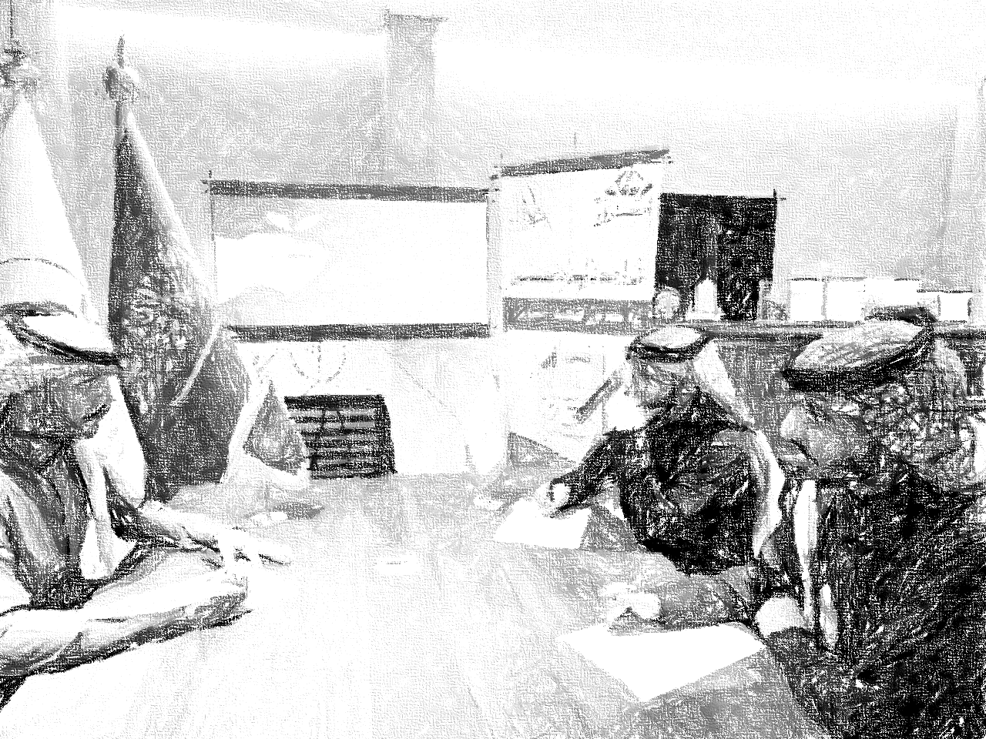


خطة الجمعية
2025 م
Notes:
تم تنزيل هذا القالب من موقع ingez-ppt.com

Slide 2
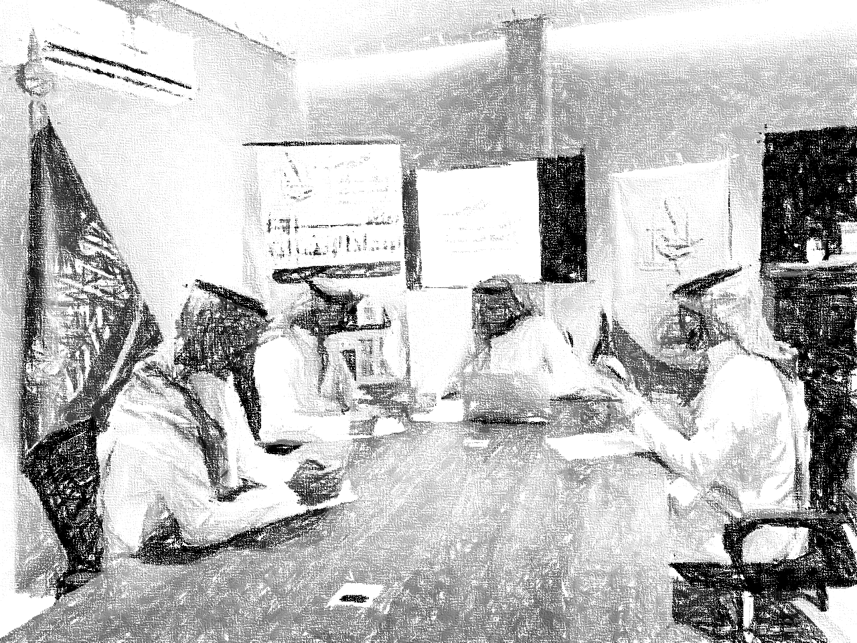




المحتوى
المبادرات والمشاريع
تتضمن جميع البرامج و الأنشطة التي سيتم تطبيقها خلال العام
المستهدفين و التكلفة
تتضمن عدد المستهدفين في كل مشروع مع تكلفة المشروع
جهة التنفيذ
تتضمن الإدارة المعنية بالتنفيذ و اسم مسؤول التنفيذ
Notes:
تم تنزيل هذا القالب من موقع ingez-ppt.com

Slide 3
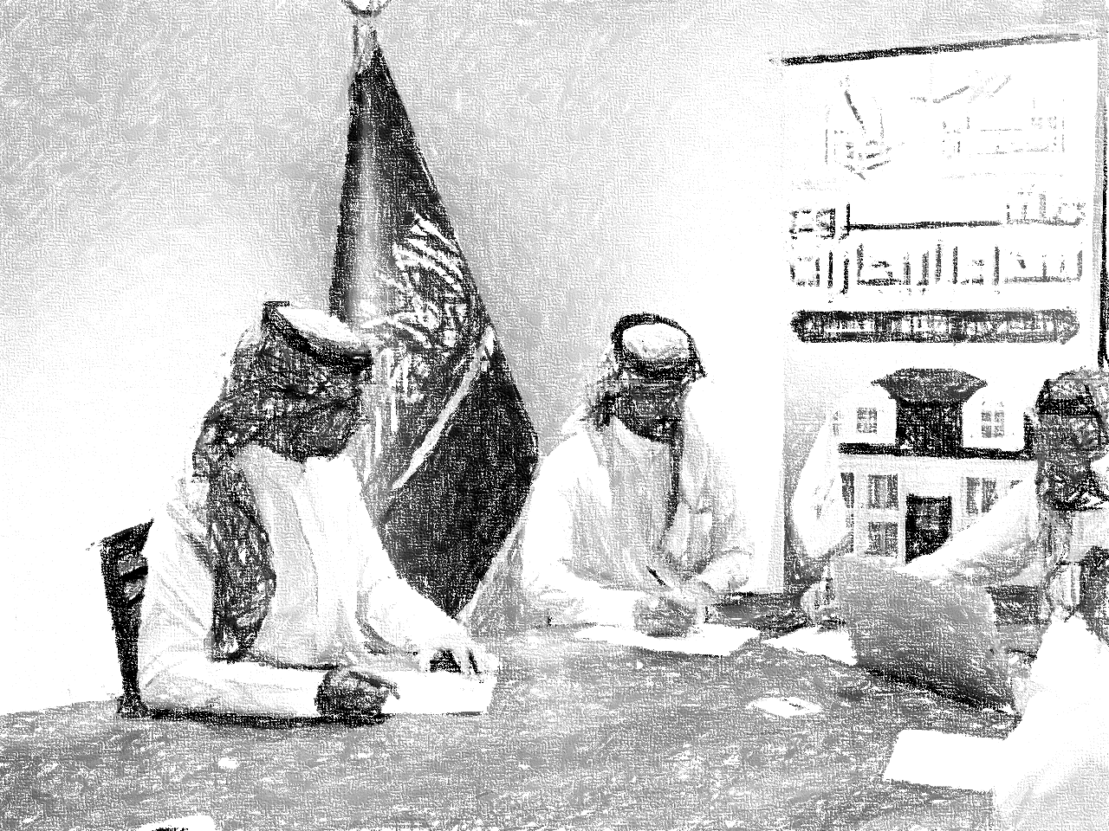
البرامج والمشاريع
2025 م
Notes:
تم تنزيل هذا القالب من موقع ingez-ppt.com

Slide 4
البرامج والمشاريع
م | اسم المبادرة | اسم المشروع | بيانات المشروع |  | مسؤول التنفيذ | الإدارة
 |  |  | المستهدف | المبلغ
1 | كهاتين | كفالة الأيتام | 178 | 640800 | أ/فخر | إدارة الخدمة المجتمعية
 |  | كفالة ام اليتيم | 100 | 360000 | أ/فخر | إدارة الخدمة المجتمعية
3 | عناية وشفاء | مشروع تأمين طبي للأيتام | 150 | 75000 | م/خالد | إدارة المشاريع
2 | يد العون | برنامج تفريج كربة | 50 | 100000 | م/لارا | إدارة الخدمة المجتمعية
4 | همة وتيسير | مشروع سداد الفواتير | 85 | 275400 | م/خالد | إدارة المشاريع
Notes:
تم تنزيل هذا القالب من موقع ingez-ppt.com

Slide 5
البرامج والمشاريع
م | اسم المبادرة | اسم المشروع | بيانات المشروع |  | مسؤول التنفيذ | الإدارة
 |  |  | المستهدف | المبلغ
1 | قطرة حياة | مشروع سقيا الماء | 100 | 60000 | م/لارا | إدارة الخدمة المجتمعية
3 | دفء الاستقرار | برنامج صيانة المنازل (ترميم _صيانة _ تأثيث) | 50 | 250000 | م/خالد | إدارة المشاريع
4 | فسحة الفرح | مشروع فسحة الطالب اليتيم | 170 | 165750 | م/خالد | إدارة المشاريع
2 | جسر النجاح | كفالة تعليمية للطلاب | 100 | 400000 | أ/فخر | إدارة الخدمة المجتمعية
5 | حقيبة المستقبل | مشروع الحقيبة المدرسية | 170 | 127500 | م/خالد | إدارة المشاريع
Notes:
تم تنزيل هذا القالب من موقع ingez-ppt.com

Slide 6
البرامج والمشاريع
م | اسم المبادرة | اسم المشروع | بيانات المشروع |  | مسؤول التنفيذ | الإدارة
 |  |  | المستهدف | المبلغ
1 | دفء وعطاء | كسوة الشتاء ملابس | 613 | 122600 | م/لارا | إدارة الخدمة المجتمعية
 |  | دفء الشتاء بطانيات | 822 | 156180 | م/لارا | إدارة الخدمة المجتمعية
 |  | دفء الشتاء دفايات | 356 | 71200 | م/لارا | إدارة الخدمة المجتمعية
2 | نسمة راحة | برنامج الصيف (صدقة الصيف مكيفات -برادات) | 100 | 162000 | م/لارا | إدارة الخدمة المجتمعية
Notes:
تم تنزيل هذا القالب من موقع ingez-ppt.com

Slide 7
البرامج والمشاريع
م | اسم المبادرة | اسم المشروع | بيانات المشروع |  | مسؤول التنفيذ | الإدارة
 |  |  | المستهدف | المبلغ
1 | مائدة الرحمن | إفطار صائم | 160 | 48000 | م/خالد | إدارة المشاريع
2 | سلة الخير | برنامج السلة الغذائية (السلة الغذائية-السلة الرمضانية-السلة الالكترونية) | 356 | 534000 | م/خالد | إدارة المشاريع
3 | أضاحي | مشروع توزيع اضاحي العيد | 356 | 195800 | م/لارا | إدارة الخدمة المجتمعية
4 | عاد عيدكم | (عيدية اليتيم) | 613 | 183900 | أ/فخر | إدارة الخدمة المجتمعية
 |  | (عيدية ام اليتيم) | 209 | 83600 | أ/فخر
 | عيدية الأمل | ( كسوة العيد) | 822 | 328800 | م/لارا | إدارة الخدمة المجتمعية
Notes:
تم تنزيل هذا القالب من موقع ingez-ppt.com

Slide 8
البرامج والمشاريع
م | اسم المبادرة | اسم المشروع | بيانات المشروع |  | مسؤول التنفيذ | الإدارة
 |  |  | المستهدف | المبلغ
1 | أكاديمية الهمة | برنامج تدريب وتطوير العاملين بالجمعية | 10 | 100000 | أ/حمود | الموارد البشرية
 |  | برنامج تدريب وتأهيل المتطوعين | 30 | 135000 | أ/حمود | الموارد البشرية
2 | أكاديمية العطاء | ‏برنامج تدريب وتأهيل الأيتام | 50 | 240000 | م/لارا | إدارة الخدمة المجتمعية
 |  | ‏برنامج تدريب وتأهيل أم اليتيم | 20 | 240000 | م/لارا | إدارة الخدمة المجتمعية
3 | إتقان | ‏برنامج تنمية الموارد البشرية | 25 | 150000 | أ/حمود | الموارد البشرية
4 | رعاية وتمكين | ‏برنامج رعاية الطلاب الأيتام | 160 | 240000 | أ/ حمود + م/لارا | النوادي
Notes:
تم تنزيل هذا القالب من موقع ingez-ppt.com

Slide 9
البرامج والمشاريع
م | اسم المبادرة | اسم المشروع | بيانات المشروع |  | مسؤول التنفيذ | الإدارة
 |  |  | المستهدف | المبلغ
1 | نسك | ‏رحلة الحج | 10 | 5000 | م/لارا | إدارة الخدمة المجتمعية
 |  | رحلة العمرة | 10 | 15000 | م/لارا | إدارة الخدمة المجتمعية
2 | أيتامنا أملنا | برنامج رعاية الطفل اليتيم والعناية به | 40 | 480000 | أ/فخر | إدارة الخدمة المجتمعية
3 | استدامة | وقف اليتيم الأول | 1 | 5150000 | م/ خالد | إدارة تنمية الموارد المالية
Notes:
تم تنزيل هذا القالب من موقع ingez-ppt.com

Slide 10

احصائيات
اجمالي المشاريع
اجمالي المستفيدين
مبلغ المشروع
32 مشروع
6085 مستفيد
11,917,530 ريال
Notes:
تم تنزيل هذا القالب من موقع ingez-ppt.com

Slide 11
شكرًا لكم
Notes:
تم تنزيل هذا القالب من موقع ingez-ppt.com

